Slide 1
Optimization methods

Slide 2
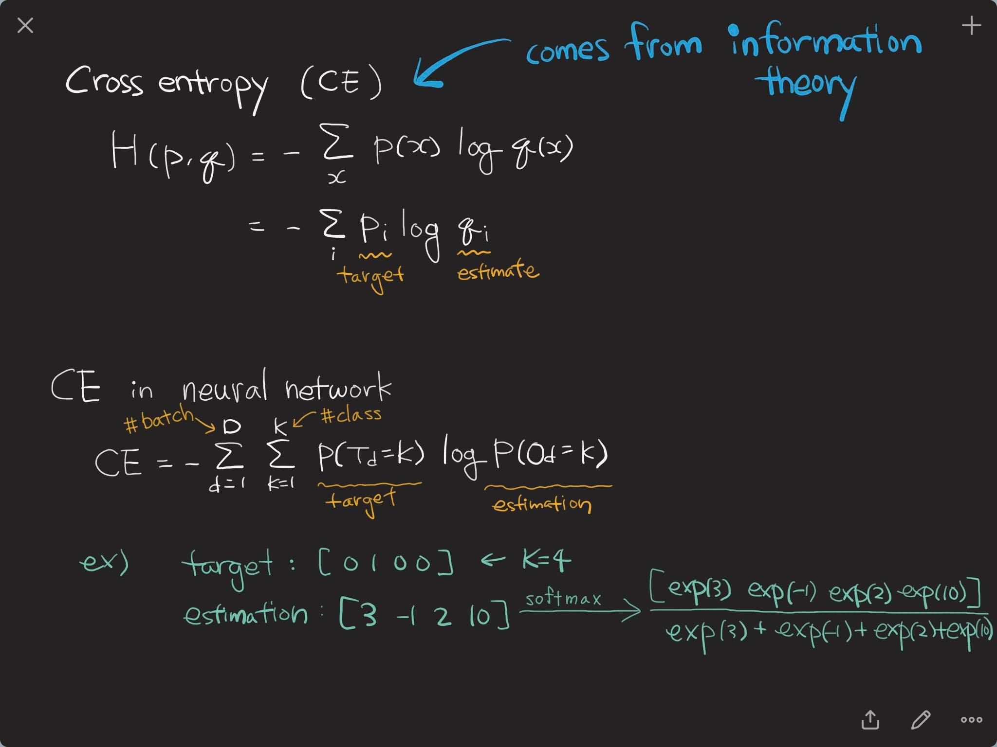
Cross entropy

Slide 3
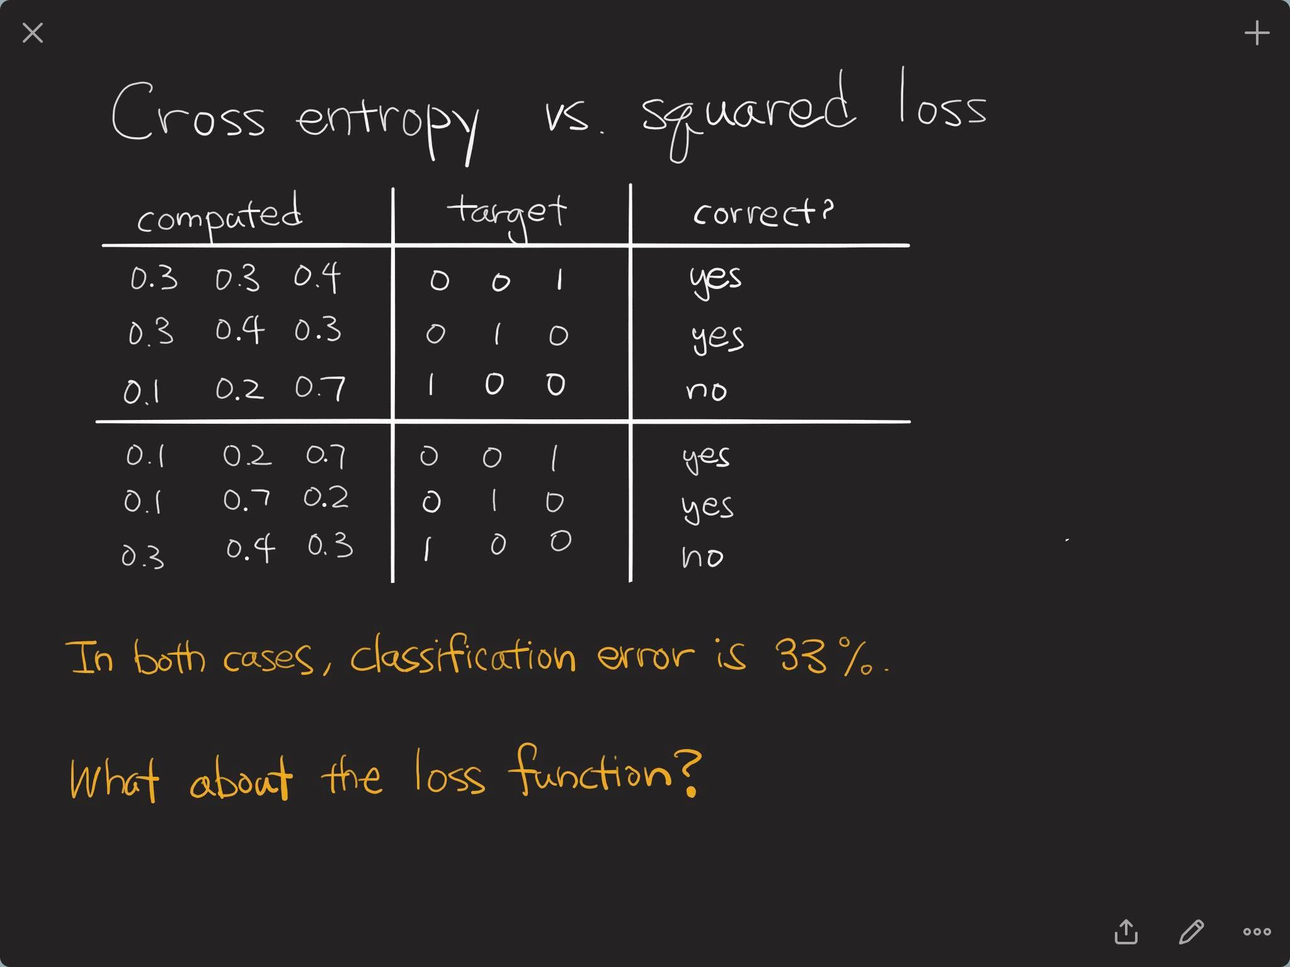
Cross entropy vs. squared loss

Slide 4
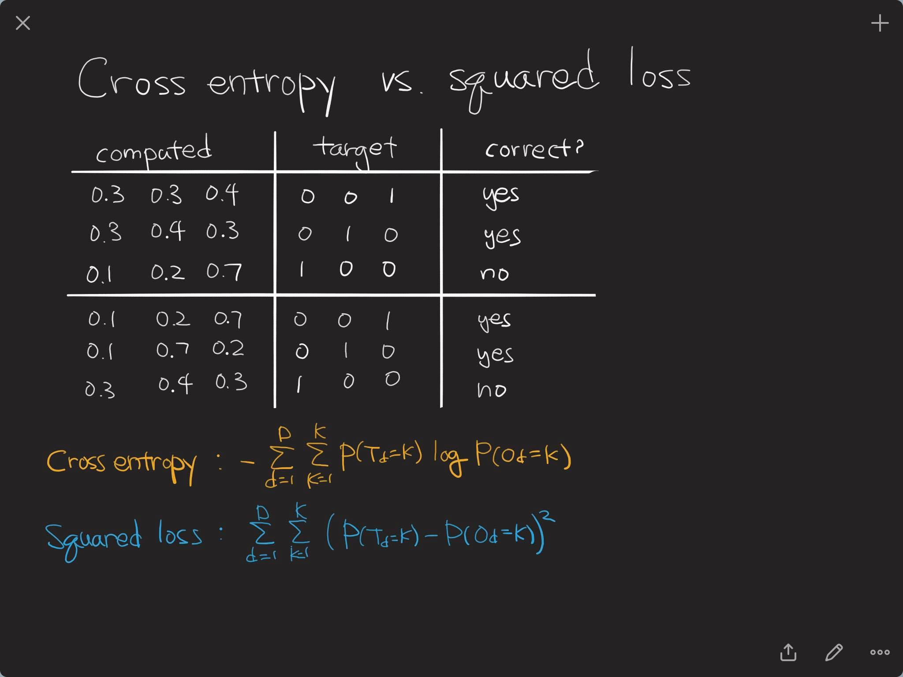
Cross entropy vs. squared loss

Slide 5
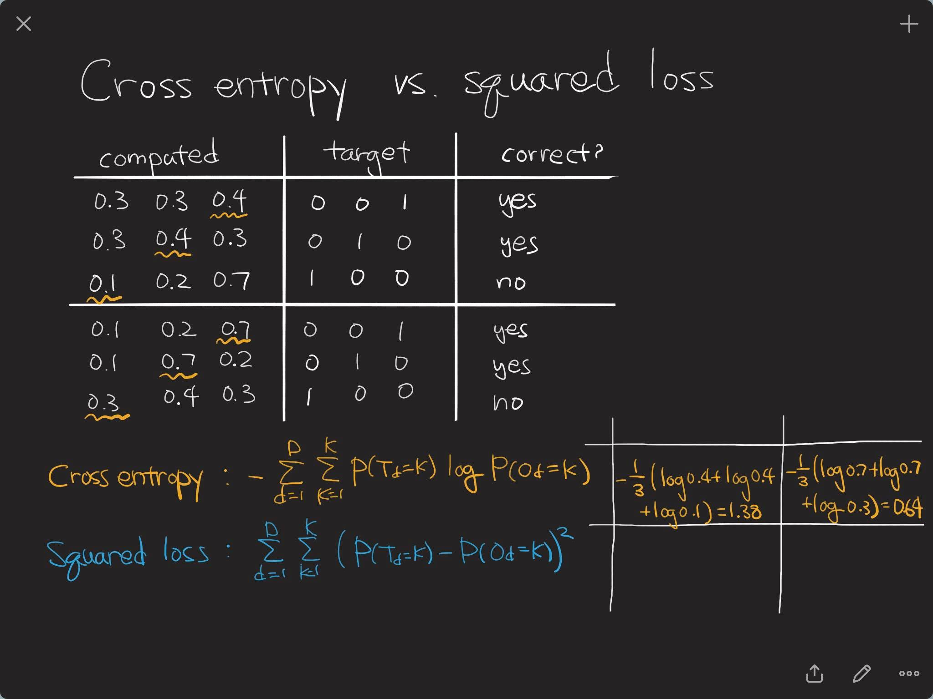
Cross entropy vs. squared loss

Slide 6
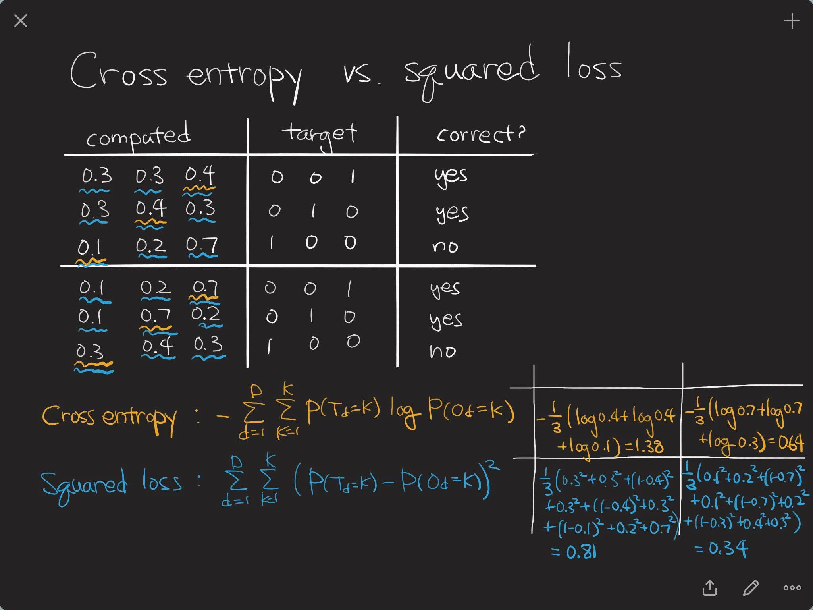
Cross entropy vs. squared loss

Slide 7
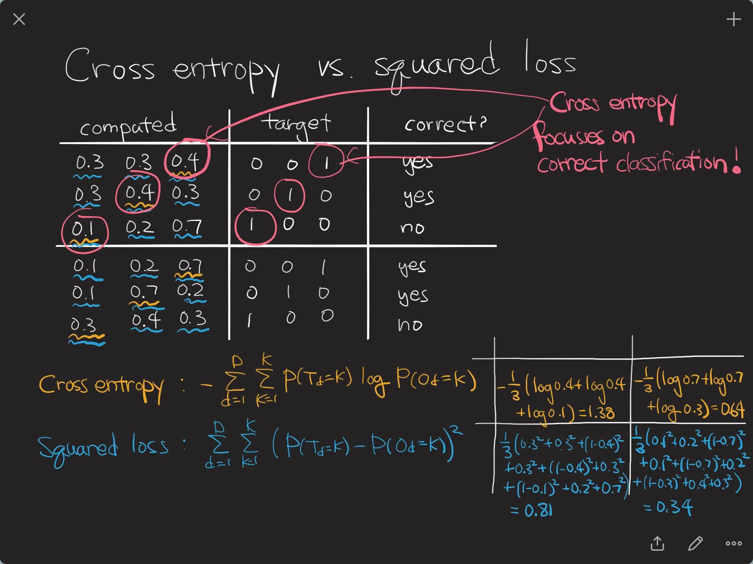
Cross entropy vs. squared loss

Slide 8
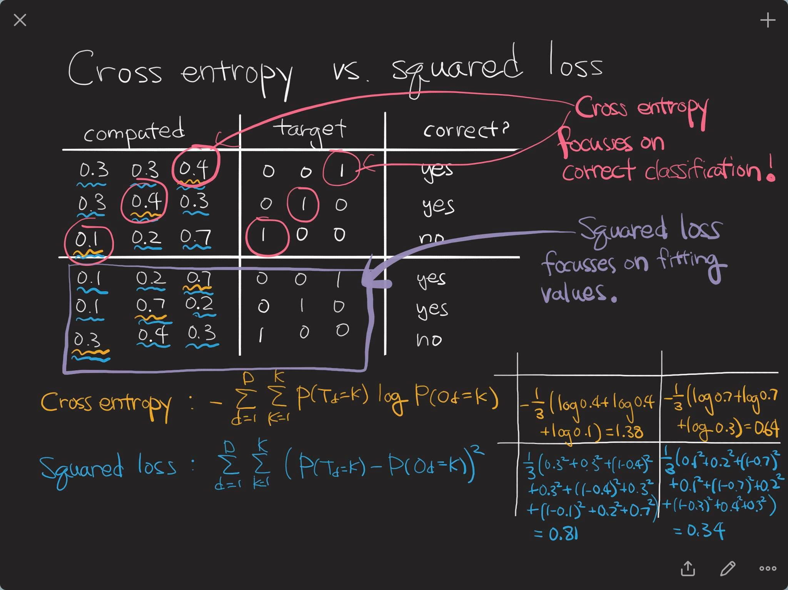
Cross entropy vs. squared loss

Slide 9
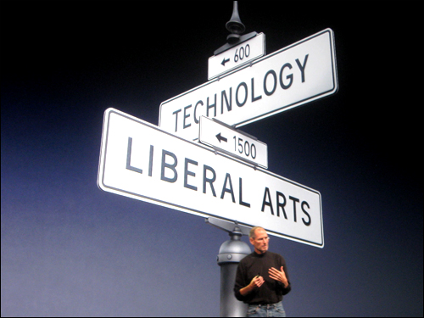
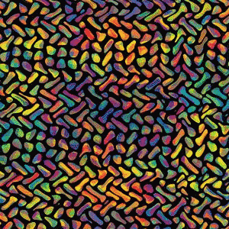
Optimization?

Slide 10
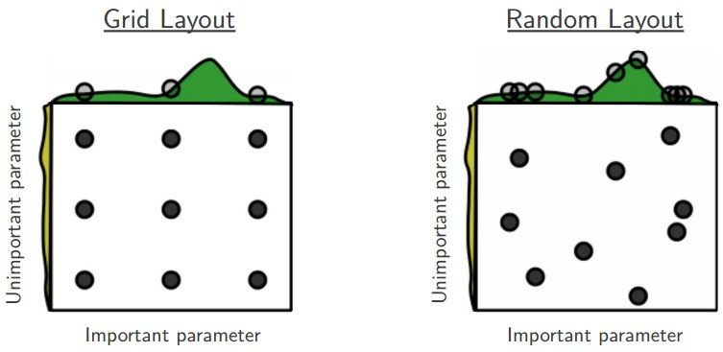
Random search?

Slide 11

Gradient descent?

Slide 12
Gradient descent?
There are three variants of gradient descent
Differ in how much data we use to compute gradient
We make a trade-off between the accuracy and computing time

Slide 13
Batch gradient descent
In batch gradient decent, we use the entire training dataset to compute the gradient.

Slide 14
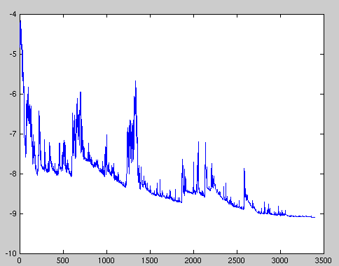
Stochastic gradient descent
In stochastic gradient descent (SGD), the gradient is computed from each training sample, one by one.
Notes:
Stochastic?
-> E[g_i] = g
gi 의 평균을 내면 g와 비슷해지기 때문에 stochastic이라고…

Slide 15

Mini-batch gradient decent
In mini-batch gradient decent, we take the best of both worlds.
Common mini-batch sizes range between 50 and 256 (but can vary).

Slide 16
Challenges
Choosing a proper learning rate is cumbersome.
→ Learning rate schedule
Avoiding getting trapped in suboptimal local minima
Notes:
일억개의 파라미터에 대해 단 하나의 lr만 사용하는게 문제를 해결해야 한다.

Slide 17
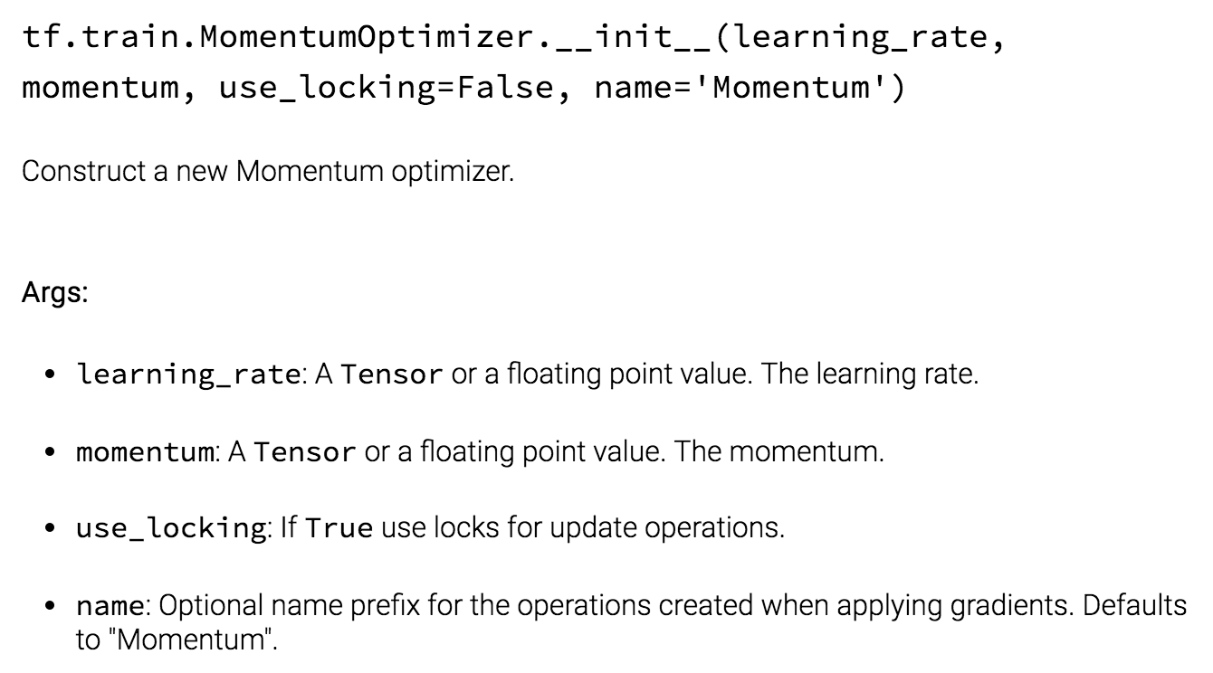
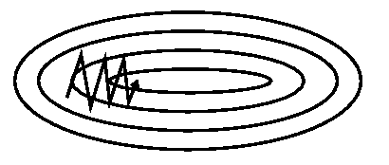
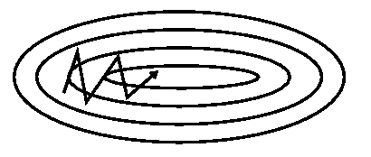
Momentum

Slide 18
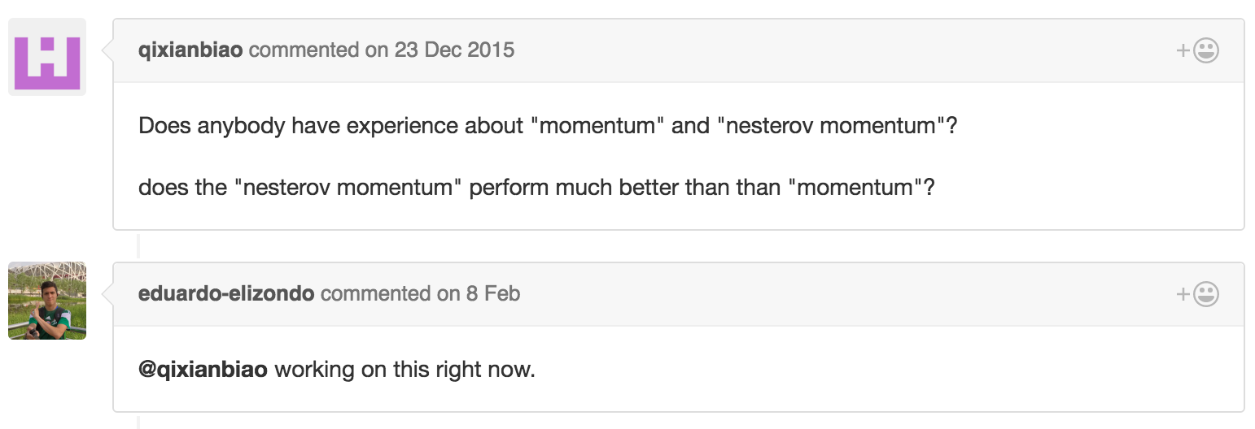
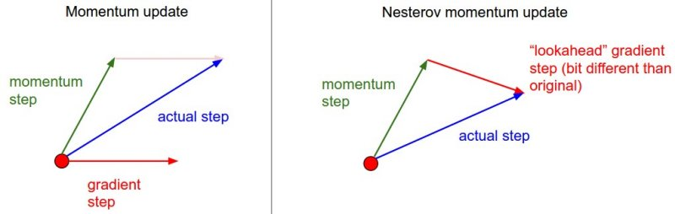
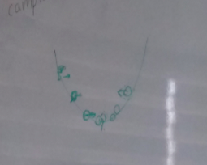
Nesterov accelerated gradient
Notes:
오실레이트 현상을 줄여주는 건 좋은데 로컬 미니마에서 멈추지 못한다.
그거 해결하는 방법

Slide 19
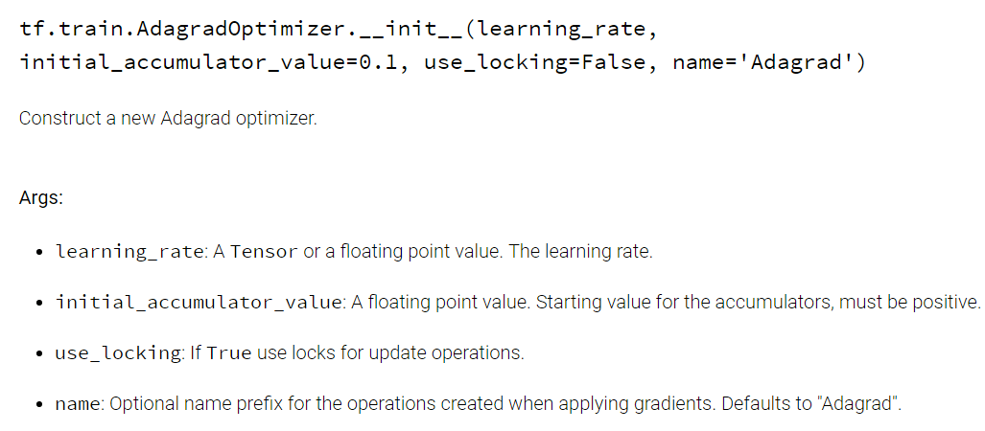
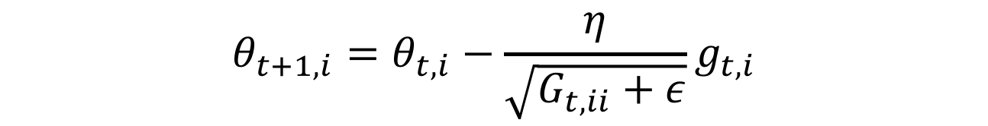
Adagrad
It adapts the learning rate to the parameters, performing larger updates for infrequent and smaller updates for frequent parameters.
$$θ_{t+1, i}=θ_{t, i}−\frac{η}{\sqrt{G_{t, ii}+ε}}g_{t, i}$$
Performing larger updates for infrequent and smaller updates for frequent parameters.
Notes:
많이 변하지 않는 애들에 대해서는 많이 변하게 한다.
frequent? –
G : 지금까지 i에서 나온 해당 g를 모두 제곱해서 더한거
단점: G가 커지면 학습이 멈춰진다.

Slide 20
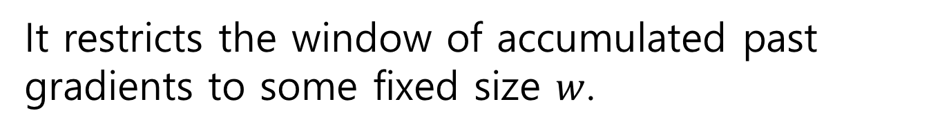
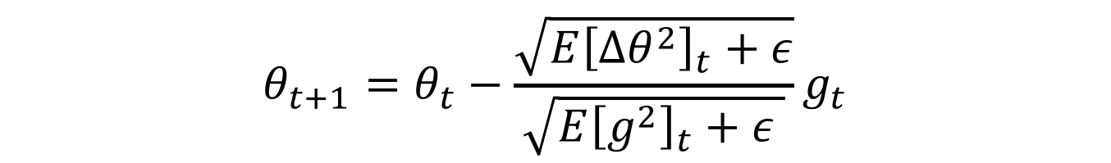
Adadelta
Adadelta is an extension of Adagrad that seeks to reduce its monotonically decreasing learning rate.
It restricts the window of accumulated past gradients to some fixed size $w$.
$$E{\left[g^{2}\right]}_{t}=γE{\left[g^{2}\right]}_{t−1}+\left(1−γ\right)g_{t}^{2}$$
$$E{\left[∆θ^{2}\right]}_{t}=γE{\left[∆θ^{2}\right]}_{t−1}+\left(1−γ\right)∆θ_{t}^{2}$$
No learning rate!
$$θ_{t+1}=θ_{t}−\frac{\sqrt{E{\left[∆θ^{2}\right]}_{t}+ε}}{\sqrt{E{\left[g^{2}\right]}_{t}+ε }}g_{t}$$
Notes:
최근 100개만 가지고 G를 계산 -> 메모리 많이 필요하다.
해결법 : exponential moving average. 현재 값에 0.5 곱한값과 지금까지 G 값에 0.5 곱한걸 사용
W에 해당하는게 감마. 작으면 작을수록 현재 들어온 값에 비중을 두는것.
러닝레이트 없어서 좋은것 같은데 우리가 컨트롤할 수 없어서 많이 안쓰게 된다.
Lr을 넣으면 되잖아? -> RMSprop

Slide 21
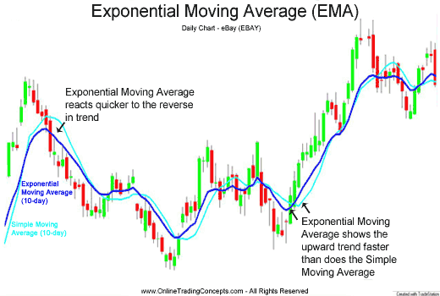
Exponential moving average
Notes:
Exponential moving average는 향후 변화에 대해 좀 더 빠른 반응을 보여준다.

Slide 22
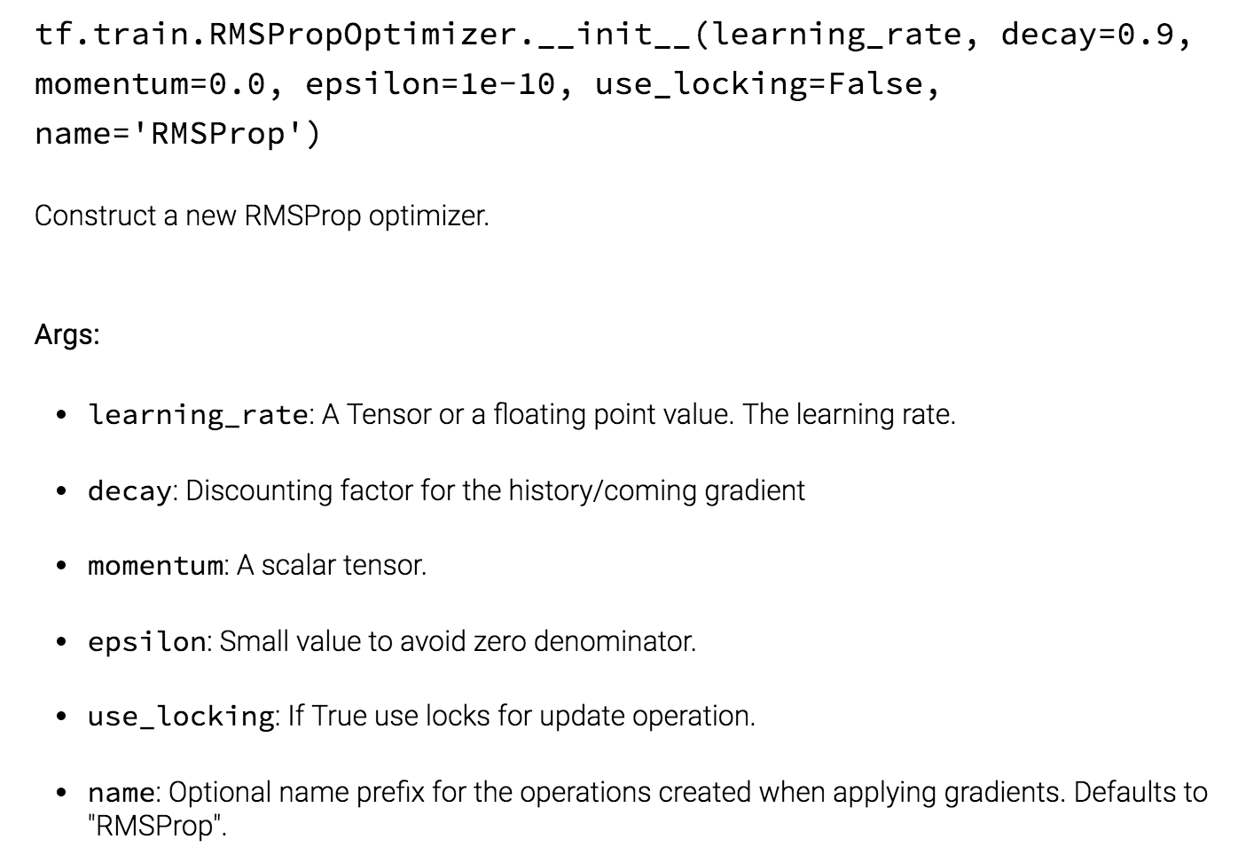
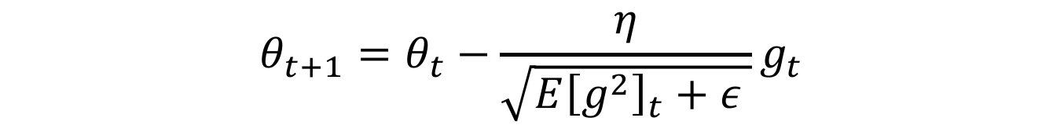
RMSprop
RMSprop is an unpublished, adaptive learning rate method proposed by Geoff Hinton in his lecture..
$$E{\left[g^{2}\right]}_{t}=γE{\left[g^{2}\right]}_{t−1}+\left(1−γ\right)g_{t}^{2}$$
$$θ_{t+1}=θ_{t}−\frac{η}{\sqrt{E{\left[g^{2}\right]}_{t}+ε }}g_{t}$$
Notes:
Lr도 컨트롤할 수 있으면서 무빙에버리지도 쓸 수 있으니 좋다.
처음에는 E[g]가 0이니 e에 의해서 결정된다. 따라서 e가 너무 작으면 문제가 생길수 있다. E를 크게 줘야할 경우도 있다.

Slide 23
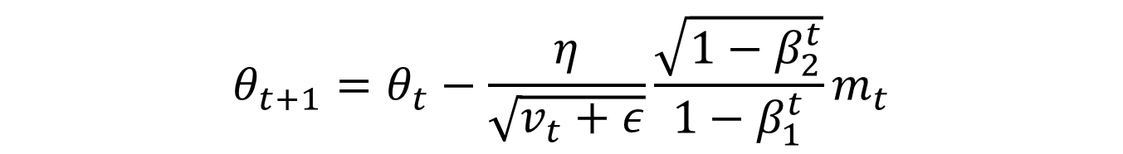
Adam
Adaptive Moment Estimation (Adam) stores both exponentially decaying average of past gradients and and squared gradients.
$$m_{t}=β_{1}m_{t−1}+\left(1−β_{1}\right)g_{t}$$
Momentum
$$v_{t}=β_{2}v_{t−1}+\left(1−β_{2}\right)g_{t}^{2}$$
Running average of gradient squares
$$θ_{t+1}=θ_{t}−\frac{η}{\sqrt{v_{t}+ε}}{\frac{\sqrt{1−β_{2}^{t}}}{1−β_{1}^{t}}m}_{t}$$
Notes:
1식 – 모멘텀이라 보면 돼.
2식 – 어댑티브
3식 – vt와 mt를 보상해주는식. 모멘텀이 원래 값과 다른 것을 보상해주는 텀이 중간 텀

Slide 24
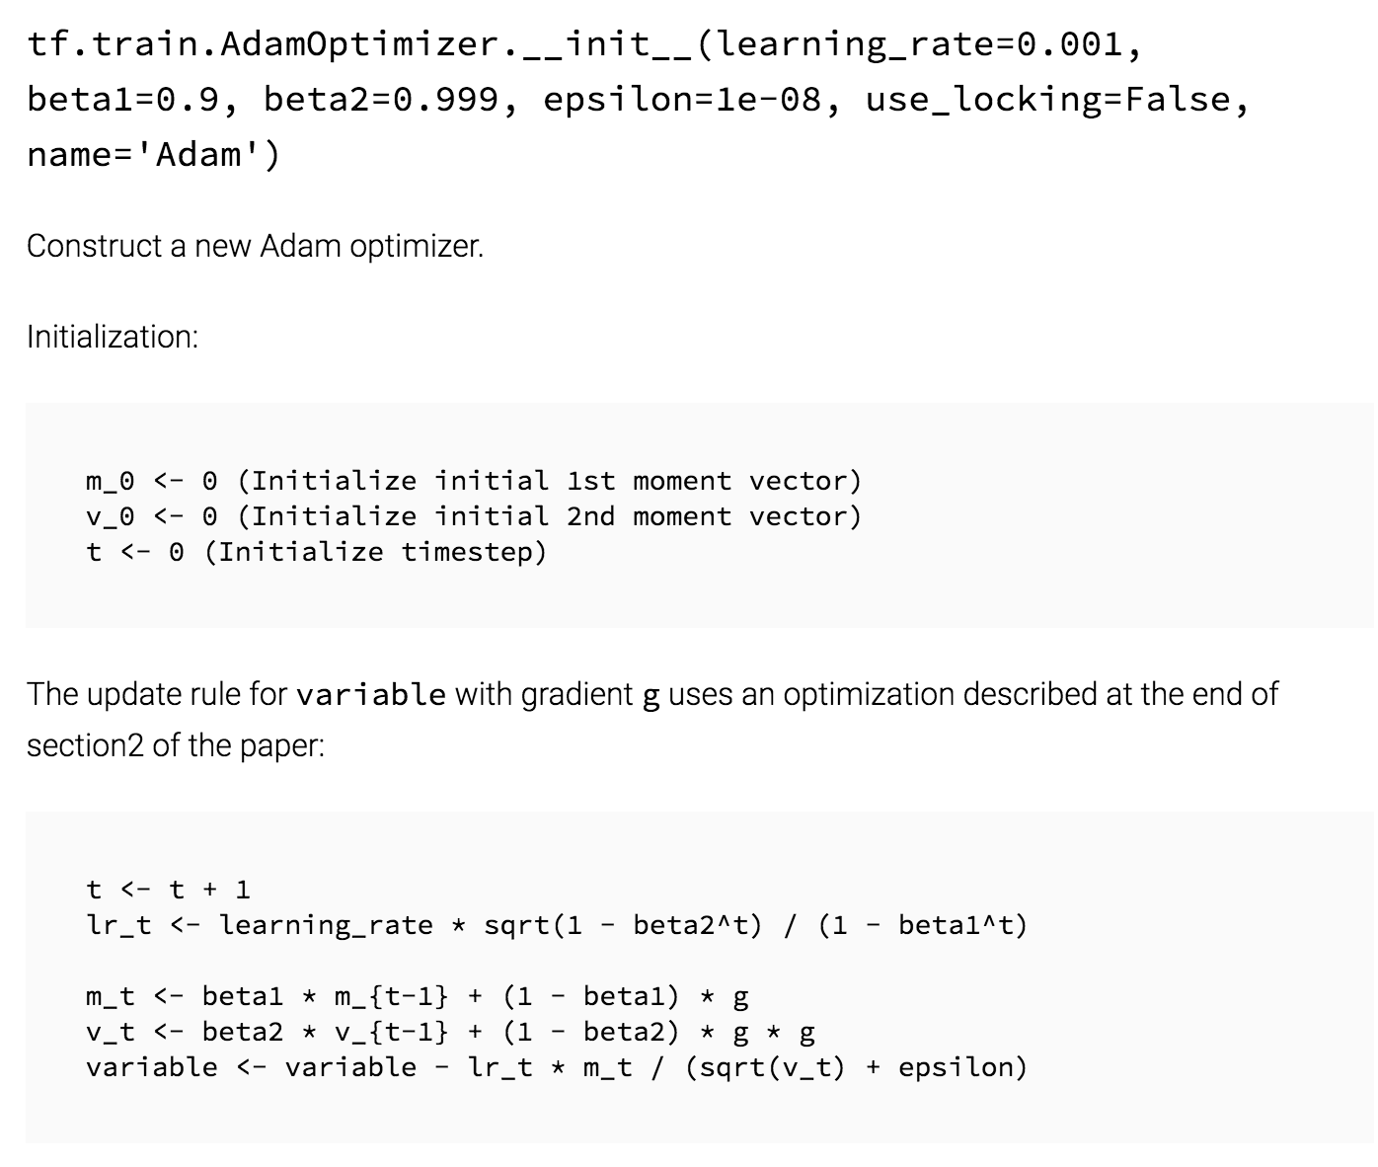
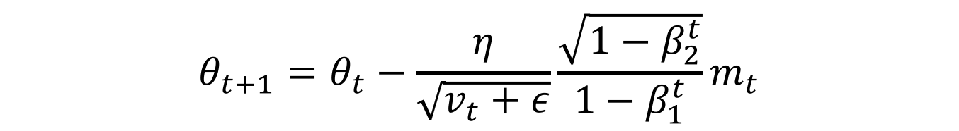
Adam
Adaptive Moment Estimation (Adam) stores both exponentially decaying average of past gradients and and squared gradients.
$$m_{t}=β_{1}m_{t−1}+\left(1−β_{1}\right)g_{t}$$
$$v_{t}=β_{2}v_{t−1}+\left(1−β_{2}\right)g_{t}^{2}$$
$$θ_{t+1}=θ_{t}−\frac{η}{\sqrt{v_{t}+ε}}{\frac{\sqrt{1−β_{2}^{t}}}{1−β_{1}^{t}}m}_{t}$$
Notes:
Adam으로 학습할 때 요령:
- Adam 끝난 다음에 lr 작게 Sgd를 붙여서 한번 더 다듬어준다.
- Or 러닝레이트 스케줄을 붙여준다.

Slide 25


Visualization

Slide 26
Which optimizer to use?
Use adaptive learning rate methods (Adagrad, Adadelta, RMSprop, Adam)
Adagrad decreases the learning rate of more activated features.
RMSprop extends Adagrad by dealing with radically diminishing learning rates (=Adadelta).
Adam adds bias-correction and momentum to RMSprop.

Slide 27

Additional strategies

Slide 28
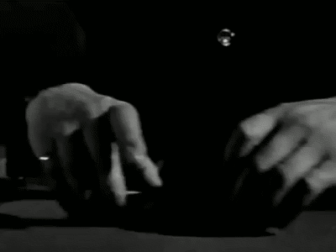

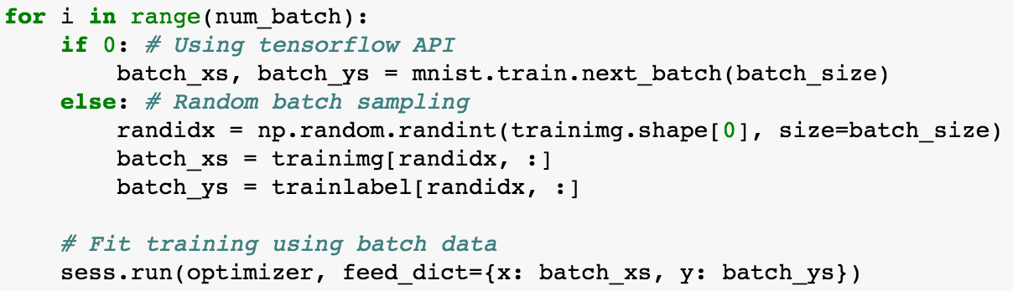
Shuffling

Slide 29
Curriculum Learning

Slide 30
Batch normalization

Slide 31
Early stopping

Slide 32

Gradient noise

Slide 33

Learning rate

